Slide 1
L’usage des documents dans les séances de géographie. L’impact de l’épreuve du bac « étude critique de document(s) » sur l’usage des documents en classe. L’exemple de la séquence « aménager les villes » en 2nde
Raphaële LOMBARD-BRIOULT
Lycée Edmond Michelet – Arpajon (académie de Versailles)
Année scolaire 2012-2013.

Slide 2
Objectifs de la présentation
Des propositions de mise en œuvre de plusieurs séances de la séquence « Aménager les villes » en 2nde sont effectuées posant les questions du statut et de l’usage des documents dans les leçons de géographie.
Un des objectifs est de s’inscrire dans une progressivité des apprentissages de l’étude de document (s) au lycée.
Les propositions de mise en œuvre s’appuient sur les acquis des élèves de troisième (programmes de collège et nouvelle épreuve du Diplôme National du Brevet) et sont envisagées dans la perspective d’une préparation, dès la classe de seconde, de l’épreuve du baccalauréat ES/L « étude critique de document(s) ».

Slide 3
Rappel des orientations programmatiques
Thème 3 – Aménager la ville 9-10 h
Question obligatoire - Villes et développement durable
Mise en œuvre - L’étude de cette question est abordée à partir de deux études de cas mises en perspective, l’une choisie dans les pays développés, l’autre prise dans les pays émergents ou en développement.
Elle s’appuie sur les problématiques indiquées.
- Croissance urbaine, étalement urbain, inégalités socio-spatiales.
- Transports et mobilités.
- Aménager des villes « durables » ?

Slide 4
Les problèmes posés par l’usage courant des documents dans les leçons de géographie
Les documents sélectionnés sont souvent trop nombreux pour une séance d’une heure. Leur statut n’est pas identifié.
Ils sont souvent seulement le support de prélèvements d’informations.
Ils sont trop rarement soumis à un regard critique; fréquemment, ils ne sont pas identifiés.
Cet usage des documents habitue les élèves à la paraphrase, qui pourtant est sanctionnée en évaluation et à l’examen.
Les documents ne sont pas utilisés pour travailler une capacité.
Les apports du professeur, la place des connaissances ne sont pas clairement identifiés.
Cet usage des documents ne prépare pas au nouvel exercice du bac «Etude critique de documents(s) ».

Slide 5
Quels usages des documents privilégier?
S’appuyer sur les acquis du collège:
Les textes officiels amènent à éviter la surabondance documentaire et invitent le professeur à « bien choisir quelques documents qui pourront être les supports d’une véritable exploitation avec les élèves » (Fiche ressource Eduscol, « Présentation et orientations des programmes »).
Nouveau DNB Extrait des annales 0 pour le DNB – Epreuve d’histoire-géo . Un document unique est le support de l’exercice. L’élève répond aux questions en articulant des informations du document et ses connaissances.
S’appuyer sur le tableau des capacités. Extraits tableau des capacités
Se questionner sur le statut des documents dans les leçons. Statuts du document
Faire un lien avec les nouvelles épreuves de bac. Définition épreuve
Réfléchir à des démarches pédagogiques permettant aux élèves d’avoir des connaissances avant d’aborder les documents.

Slide 6
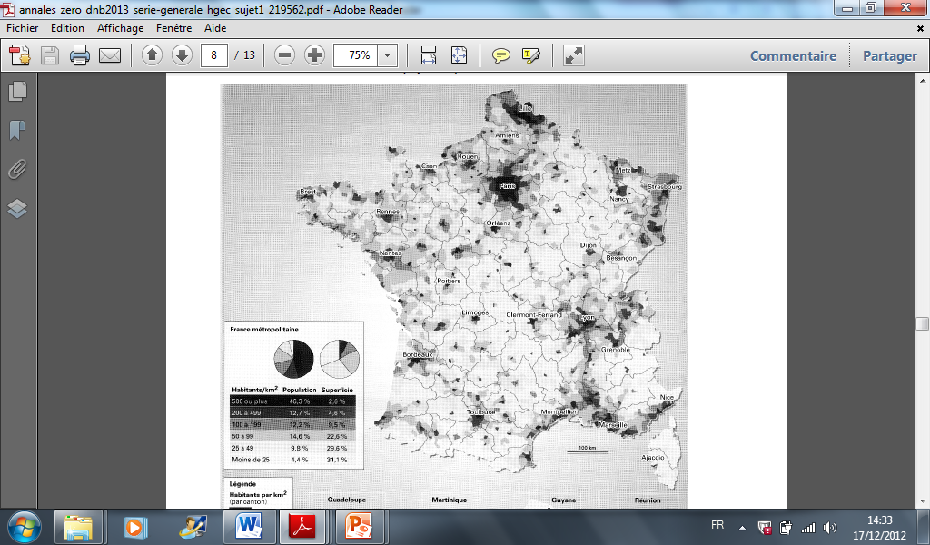
Extrait des annales 0 pour le DNB – Epreuve d’histoire-géographie
Questions:
1- Donner un titre au document.
2- Entourer et nommer un espace fortement peuplé et expliquer ce fort peuplement.
3- Indiquer les principaux flux migratoires internes.
4-Colorier et nommer un espace faiblement peuplé et expliquer ce faible peuplement.
Retour

Slide 7
Tableau des capacités. Sélection de capacités relatives à l’usage des documents.
1) Exploiter et confronter des informations
- identifier des documents (nature, auteur, date, conditions de production)
- prélever, hiérarchiser et confronter des informations selon des approches spécifiques en fonction du document ou du corpus documentaire
- cerner le sens général d’un document ou d’un corpus documentaire et le mettre en relation avec la situation historique ou géographique étudiée
critiquer des documents de types différents (textes, images, cartes, graphes, etc.)
2) Organiser et synthétiser des informations
- lire un document (un texte ou une carte) et en exprimer oralement ou par écrit les idées clés, les parties ou composantes essentielles ;
retour
Le prélèvement d’informations est une capacité parmi d’autres. Il ne doit pas être survalorisé.
La confrontation de documents est une capacité à développer particulièrement au lycée (nouvelle par rapport à la 3e)

Slide 8
Statuts du document dans les leçons de géographie
Document « accroche » = suscite l’attention; permet de dégager la problématique.
Document « illustratif » = concrétise des faits exposés sous la forme d’un discours de l’enseignant; permet de spatialiser dans le cas d’une carte; favorise la mémorisation.
Document « outil » = destiné à développer des capacités.
Analyse faite par le professeur ou par les élèves.
Retour

Slide 9
Les documents dans l’épreuve d’histoire-géographie du bac en série ES/L
« Les objectifs de l’épreuve […]: analyser des documents de sources et de natures diverses et en faire une étude critique »;
L’étude critique de documents en géographie:
« L'exercice d'étude critique de document(s) comporte un titre, un ou deux document(s) […]. Il est accompagné d'une consigne visant à orienter le travail du candidat. » « Cette étude doit permettre au candidat de rendre compte du contenu du ou des document(s) proposé(s) et d'en dégager ce qu'il(s) apporte(nt) à la compréhension des situations, des phénomènes ou des processus géographiques évoqués. Le candidat doit mettre en œuvre les démarches de l'étude de document(s) en géographie : . en dégageant le sens général du ou des document(s) en relation avec l'objet géographique auquel il(s) se rapporte(nt), . en faisant apparaître les enjeux spatiaux qu'il(s) exprime(nt) et la manière dont il(s) en rend(ent) compte, . en montrant l'intérêt et les limites éventuelles du ou des document(s) pour la compréhension de cette question géographique et en prenant la distance critique nécessaire, . en montrant, le cas échéant, l'intérêt de la confrontation des documents. Extraits du BO spécial n°7 du 6 octobre 2011.
Retour

Slide 10
Les pratiques de classe sur le document doivent tenir compte de la complexité de l’étude critique de document (s)
L’étude critique de document (s) est une tâche complexe. L’élève doit:
- comprendre le document,
- comprendre la consigne,
- comprendre l’implicite du document,
- convoquer des connaissances pour analyser le document,
- critiquer le document,
- organiser sa réponse,
- rédiger sa réponse, en articulant connaissances et informations du document.
Compte tenu de cette complexité, l’entrainement en classe à l’étude critique de(s) document(s) est indispensable.

Slide 11
Quelles pratiques de classe pour permettre aux élèves d’avoir des connaissances avant d’aborder les documents?
Diverses pratiques peuvent être envisagées:
Le professeur commence par apporter des connaissances (exposition d’une situation géographique). Ces dernières permettent aux élèves dans un second temps de mener l’étude critique d’un document. Ex: Leçon 1.
Le professeur distribue un cours détaillé dans lequel les élèves sélectionnent les connaissances permettant d’étudier le document. Ex: Leçon 7
Le cours du manuel est utilisé (recopié partiellement par les élèves ou livre ouvert en classe), pour analyser un document. Ex: Leçon 3
Les élèves utilisent des connaissances vues en amont dans la séquence ou dans d’autres séquences.
La problématique du cours est la consigne de l’analyse de document. La réponse à la consigne est la trace écrite. Ex: Leçon 4
Le prélèvement d’informations dans le (s) documents (s) est effectué à la maison (tâche simple) et le travail d’analyse critique (tâche complexe) est mené en classe.
Le professeur expose une situation géographique et les élèves cherchent dans leur manuel un document qui en rend compte. Ex: Leçon 9.

Slide 12
Y a-t-il un usage spécifique des documents dans les études de cas?
« On sera attentif aux choix et au nombre des documents lors de l’étude de cas. Ils sont choisis pour leur capacité à mettre en évidence les enjeux et à donner une dimension spatiale à l’analyse.
Ils autorisent la description, l’organisation du discours et la construction d’arguments par les lycéens.
Durant l’étude de cas, le professeur encadre la réflexion de la classe, aide les élèves à structurer leur pensée et apporte les compléments de connaissances nécessaires ».
Extrait de la fiche ressource Eduscol relative aux études de cas.

Slide 13
Principes qui ont guidé la conception des séances proposées.
Les séances proposées ont pour objectif de développer en classe l’apprentissage de l’étude critique de document(s).
La séquence est composée de 9 séances d’une heure: 3 heures pour l’étude de cas sur Londres, 3 heures pour l’étude de cas sur Mexico, 3 heures de mise en perspective.
Chaque leçon est conçue sous une forme démonstrative (une leçon = une heure = une problématique et une réponse à la problématique).
La séquence est conçue selon une alternance études de cas/mise en perspective.

Slide 14
Plan de la séquence
I/ Croissance urbaine, étalement urbain, inégalités socio-spatiales
Leçon 1- EC1- La croissance urbaine de Londres, une croissance maîtrisée?
Leçon 2- EC2- Mexico, une croissance urbaine mal maîtrisée: ville gigantesque, inégalités socio-spatiales criantes.
Leçon 3- MP 1- Croissance urbaine, étalement urbain, inégalités socio-spatiales dans le monde.
II/ Transports et mobilités
Leçon 4- EC 1- Transports et mobilités à Londres, les aménagements d’une métropole mondiale.
Leçon 5- EC2 – Transports et mobilités à Mexico, métropole au bord de l’asphyxie.
Leçon 6 – MP – Transports et mobilités à l’échelle mondiale.
III/ Aménager des villes « durables »?
Leçon 7- EC1- Londres, championne du développement durable?
Leçon 8 – EC2- Aménager durablement Mexico.
Leçon 9 – MP – Aménager des villes durables dans le monde.
En vert: les leçons développées dans la présentation.

Slide 15
Leçon 1- La croissance urbaine de Londres, une croissance maîtrisée?
Problématique: La croissance de Londres est-elle maîtrisée selon les objectifs du développement durable?
Supports et démarche :4 documents dans la leçon.
une photographie de la tour Shard à Londres (document accroche),
un graphique de la croissance démographique à Londres (document outil) analysé par le professeur,
une carte (document outil) de la structure spatiale de la région métropolitaine analysée par les élèves avec une consigne,
une carte (document illustratif), support d’un discours de l’enseignant.
Les élèves réalisent une étude d’un document en ayant des connaissances leur permettant de le faire.
Capacité: cerner le sens général d’un document et le mettre en relation avec la situation géographique étudiée.

Slide 16
Plan, supports et démarches leçon 1
Accroche avec une photographie de la tour Shard = symbole de la verticalisation de Londres.
1- Le dynamisme démographique de Londres
Support: graphique de la croissance démographique
2- Londres, ville étalée?
Support: carte de la structure spatiale de la région métropolitaine en 2008.
3- Londres, ville inégale et « brutale » (Atlas de Londres, Autrement, 2012).
Le professeur montre que les inégalités socio-spatiales sont fortes à Londres. Il appuie sa démonstration sur la carte « les émeutes de l’été 2011 à Londres » (Atlas de Londres, Autrement, 2012) établissant un lien entre les inégalités socio-spatiales et les violences urbaines.
Notes:
<numéro>

Slide 17
Leçon1-1-Le dynamisme démographique de Londres
Document 1- Graphique de la croissance démographique à Londres.
Source: Atlas de Londres, Autrement, 2012
Démarche:
- Le professeur décrit la croissance démographique dans le grand Londres. Il expose ensuite des éléments d’explication en recourant à différents niveaux d’échelle.
- Inutile de perdre du temps avec des questions très simples de prélèvement d’informations.
retour

Slide 18
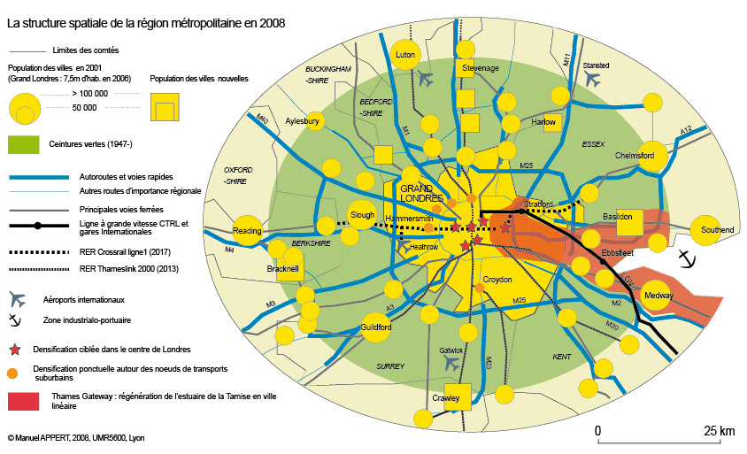
Leçon1-2-Londres, ville étalée?
Doc 2.
Source: Géoconfluences
Consigne: décrire et expliquer l’étalement de Londres.
Les élèves repèrent l’étalement (dimensions du Grand Londres et existence d’une région urbaine avec des villes qui sont sous l’influence de Londres) et ses limites (green belt, densification du centre). Ils apportent des éléments d’explication (croissance démographique, différents plans d’aménagement) ce qui leur permet de réactiver ce qui a été vu en 1. Le professeur complète en exposant les dysfonctionnements liés à l’étalement et le rôle des acteurs géographiques dans les choix d’aménagement. Retour

Slide 19
Réponse à la problématique.
Mise en évidence d’un étalement urbain, à l’origine de dysfonctionnements, mais toutefois maîtrisé par des politiques de densification du centre.
Inégalités socio-spatiales fortes qui interrogent la durabilité du développement de Londres.

Slide 20
Leçon 2- Mexico, une croissance urbaine mal maîtrisée: ville gigantesque, inégalités sociales criantes.
Problématique: Quels sont les défis posés par la croissance de Mexico?
Plan:
1- De la « monstruopole» à la mégalopole? (Atlas de Mexico, Autrement, 2011)
2- Un site à risques.
3- La violence des contrastes sociaux.

Slide 21
Leçon 3- Croissance urbaine, étalement urbain, inégalités socio-spatiales dans le monde
Problématique: La croissance urbaine et ses impacts spatiaux (étalement, inégalités socio-spatiales) sont-ils des phénomènes d’échelle mondiale?
Démarche: A partir du cours du manuel (lu à la maison et expliqué en classe ou lu en classe et dont les points importants sont recopiés à la maison), les élèves étudient en classe deux documents en réponse à une consigne.
Capacités: prélever, confronter des informations; cerner le sens général d’un corpus documentaire et le mettre en relation avec la situation géographique étudiée.

Slide 22
Supports et consigne
Supports :
- Cours du manuel Géographie 2de, Magnard, 2010 (p. 160);
- Doc 1: graphique représentant l’évolution du taux d’urbanisation dans le monde depuis 1950 (Géographie 2de, Hatier, 2010, p. 176 );
- Doc 2: planisphère représentant les principales agglomérations en 2010 et leur taux de croissance annuel moyen de 2005 à 2010 (Géographie 2de, Hatier, 2010, p. 176 ).
Consigne: À partir des documents et de vos connaissances, décrivez et expliquez la croissance urbaine dans le monde.

Slide 23
Eléments de réponse attendus
Une croissance urbaine à l’échelle de la planète. On observe une forte augmentation du taux d’urbanisation depuis 50 ans (doc.1). En 2010, il y a environ 30 agglomérations de plus de 8 millions habitants (mégapoles) dans le monde (doc. 2). La plupart des agglomérations ont un taux de croissance annuel moyen entre 2005 et 2010 supérieur à 1% (doc. 2). Le passage de sociétés rurales à des sociétés de plus en plus urbaines se nomme la transition urbaine (cours du manuel).
La croissance urbaine s’explique notamment par l’attractivité des villes qui sont des centres de production de richesses et de savoirs(cours du manuel).
Une croissance urbaine différenciée au Nord et au Sud. On observe sur le doc. 2 une très forte croissance urbaine des villes d’Asie et d’Afrique, où se situent des Etats ayant un faible taux d’urbanisation en 2010. La croissance démographique et spatiale des villes du Sud est en effet exceptionnelle. Les villes du Sud cumulent un solde migratoire positif et un solde naturel élevé (cours du manuel).

Slide 24
Leçon 4. Transports et mobilités à Londres, les aménagements d’une métropole mondiale.
Problématique = comment les politiques d’aménagement à Londres cherchent-elles à réduire les problèmes liés aux mobilités?
Démarche: un document est l’unique support d’apprentissage de la séance. Il est questionné par une consigne qui est la problématique de la séance.
Capacités du tableau: prélever […]des informations; cerner le sens général d’un document et le mettre en relation avec la situation géographique étudiée.

Slide 25
Supports et consigne
Supports:
- un document outil: carte « Assumer la croissance de la métropole saturée » (congestion du métro, projets de densification, projets de RER), Atlas de Londres, Autrement, 2012.
- documents illustratifs: photographie du périphérique M25 saturé et du péage urbain.
Consigne: montrez comment les politiques d’aménagement à Londres cherchent à réduire les problèmes liés aux mobilités.
Le professeur explique la légende de la carte et apporte des informations supplémentaires en s’appuyant sur des documents illustratifs. Les élèves rédigent la réponse à la consigne. Ils travaillent l’articulation des informations du document et des connaissances. Les réponses mutualisées servent de trace écrite de la leçon.

Slide 26
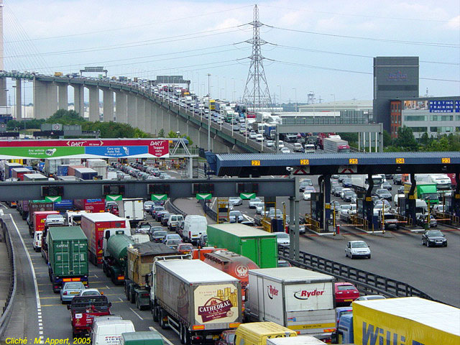
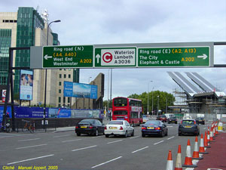
Documents illustratifs.
Le péage urbain: signalétique à l’entrée de la zone à péage. Source: Géoconfluences.
Congestion à l’extérieur du grand Londres, le périphérique M25. Source: Géoconfluences.
Retour.

Slide 27
Eléments de réponse à la consigne attendus
Les problèmes liés aux mobilités à Londres. La carte représente la congestion du métro. Mais, ce n’est pas le seul problème lié aux mobilités. Ces dernières, en forte croissance, provoquent une saturation du réseau routier et sont à l’origine de pollutions atmosphériques et sonores.
Une politique urbaine volontariste. Elle repose sur une densification des zones urbanisées (carte) pour réduire les mobilités, sur une volonté de réduire l’usage de l’automobile par le développement des réseaux de transports en commun (carte), mais aussi sur des contraintes imposées aux automobilistes (péage urbain).
Des résultats à nuancer. La part des transports en commun dans les déplacements a progressé et on observe une réduction légère de la circulation automobile dans le centre. Mais, le péage urbain pénalise les catégories populaires. Par ailleurs, à l’échelle du Grand Londres, les problèmes liés au mobilités demeurent :110 000 véhicules rentrent dans Londres quotidiennement alors que 2,5 millions rentrent dans le Grand Londres.

Slide 28
Leçon 5- Transports et mobilités à Mexico, métropole « au bord de l’asphyxie » (Atlas de Mexico)
Problématique: pourquoi peut-on dire de Mexico que c’est une ville « au bord de l’asphyxie »?
Plan:
1-La mobilité, un défi quotidien.
2- Le choix de l’automobile creuse les inégalités.
3-Mieux gérer les transports à Mexico, un enjeu à plusieurs échelles.

Slide 29
Leçon 6 - MP- Transports et mobilités à l’échelle mondiale.
Problématique: quelles sont, au Nord et au Sud, les réponses en matières d’aménagement dans les transports pour répondre aux défis posés par l’augmentation des mobilités?
Plan:
1- Des mobilités en augmentation dans toutes les villes.
2- Les aménagements dans les transports: des enjeux économiques, environnementaux et sociaux.
3- Des politiques et des projets différents au Nord et au Sud?

Slide 30
Leçon 7- EC1- 3- Londres, championne du développement durable?
Problématique – Londres, championne du développement durable?
Démarche:
Le professeur distribue un cours sur les aménagements ayant pour objectif le développement durable à Londres et sur les limites des politiques de développement durable.
Le texte est lu à la maison par les élèves, certains points sont expliqués en classe en début de séance. Le professeur illustre avec quelques photographies.
Les élèves travaillent sur un document avec consigne en utilisant les connaissances du cours.
Capacité du tableau: critiquer des documents de types différents (textes, images, cartes, graphes, etc.)

Slide 31
Trame du cours donné par le professeur.
Londres, une des premières métropoles à imaginer des politiques de développement durable, se veut pionnière dans le domaine. Quel est le contenu de ces politiques? Quelles sont leurs limites?
I/Les actions en faveurs du développement durable.
- Les éco-quartiers.
Ex : Bedzed, quartier de 100 logements à Sutton, au Sud de Londres, réalisé en 2002 . Acteurs: un cabinet d’architectes, une ONG environnementale (Bioregional), les élus de l’arrondissement de Sutton. Objectifs ambitieux : réduire de 50% l’énergie consacrée aux transports, de 90% celle destinée au chauffage et de30% la consommation d’eau, fournir 50% de logements abordables. Photo du quartier.
- Organiser des Jeux olympiques durables.
Acteurs: Etat et Grand Londres . Réalisations: infrastructures temporaires ou adaptables; opération de renouvellement urbain de l’Est de Londres à Stratford.
- La politique des villes nouvelles
Depuis 2008, politique nationale de villes nouvelles dans le grand Sud-Est. L’objectif de l’Etat est de développement des eco-towns qui se veulent écologiques. Les édifices y répondent à des normes strictes de performance énergétique. Des espaces agricoles de proximité sont prévus, sous forme de jardins collectifs. Ces villes sont localisées à environ 60km de Londres (pour éviter qu’elles ne deviennent des dortoirs) et situées près des pôles d’emplois, où la croissance démographique est la plus forte (Nord).

Slide 32
II/ Les limites des politiques de développement durable.
Les limites de la durabilité à Bedzed. Le quartier est presque exclusivement résidentiel. L’objectif de mixité sociale n’est pas complètement atteint: les habitants des logements sociaux sont mal intégrés dans l’ilôt et il y a peu de liens entre les habitants de Bedzed et la ville d’accueil, Sutton. On constate un échec de l’autonomie énergétique et de la limitation de l’utilisation de la voiture. La quartier, de très petite taille, est difficilement transposable à l’échelle d’une ville.
« L’après JO, avec ou sans Stratford? » (Atlas de Londres). L’immense centre commercial qui a ouvert ses portes à côté du site olympique fait directement concurrence au centre-ville commerçant de Stratford. Le noyau résidentiel sur le site comprend moins de 25 % de logements sociaux. Le nouveau Stratford semble avoir été imposé aux populations et autorités locales non consultées.
La durabilité des JO doit aussi être considérée comme un argument marketing dans le contexte de concurrence entre les métropoles.

Slide 33
Le pilier social du développement durable est, des trois, le moins pris en compte par les autorités britanniques qui cherchent d’abord à favoriser la croissance économique, puis à minimiser les nuisances environnementales, avant d’atténuer les inégalités sociales.
L’Etat a cherché à favoriser la croissance du Grand Sud-Est au lieu de tenter de rééquilibrer le territoire national en faveur du Nord en crise.
Dans le Grand Sud-Est, les déséquilibres ont crû ces dernières décennies. Les travailleurs-clés (key-workers) manquent dans l’Ouest et le Nord de la métropole (difficultés à se loger). A l’Est, le chômage est toujours important. A l’échelle de la métropole, les catégories populaires éloignées du centre subissent des déplacements longs et coûteux, d’autant qu’elles sont pénalisées par le principe pollueur-payeur (péage urbain et hausse significative du prix du train aux heures de pointe pour lutter contre la congestion).
Sources: Atlas de Londres, Autrement, 2012; Atlas des villes durables, Autrement, 2011; Développements durables, tous les enjeux en 12 leçons, Autrement, 2010.

Slide 34
Document: vidéo, Bedzed, en quête de durabilité.
Bedzed, un quartier en quête de durabilité.
Source : le site.TV
Vidéo de 7mn.
Producteur: IGAPURA, 2004
« 01 min 45 s : Mises en œuvre pratiques.
03 min 23 s : Économies d’énergie et respect de l’environnement.
04 min 56 s : Flux durables dans le quartier.
05 min 48 s : Bilan économique positif.
06 min 21 s : Empreinte écologique faible, qui indique le succès de Bedzed.
07 min 06 s : Fin de l’extrait. »
Fiche pédagogique le site.tv

Slide 35
Consigne: Montrez que ce document rend compte des politiques en faveur du développement durable mises en œuvre à Londres. Quel regard critique peut-on porter sur le document?
Eléments de réponse attendus:
Objectifs de durabilité à Bedzed: sociaux (mixité sociale), économiques (économies d’énergie, collecte des eaux de pluies), environnementaux (quartier bien desservi par les transports en commun, réduction de la pollution, …). Un quartier emblématique des actions de Londres en faveur du développement durable (éco-villes, jeux olympiques durables).
Les limites de la durabilité à Bedzed. S’appuyer sur le cours distribué. Repérer aussi l’ancienneté du documentaire.

Slide 36
Leçon 8- EC2- 3- Aménager durablement Mexico.
Problématique: Pourquoi est-il difficile d’aménager durablement Mexico?
Plan:
1- Le développement durable, une préoccupation des autorités (plan vert de 2009, volonté de limiter l’étalement urbain).
2- Des projets contradictoires et difficiles à appliquer (lotissements illégaux en zones protégées).
3-Question sociale non réglée.

Slide 37
Leçon 9- MP 3- Aménager des villes durables dans le monde
Problématique: pourquoi y a-t-il dans le monde des villes durables et non pas un modèle applicable partout?
Démarche :
1- Le professeur expose la situation géographique. Le cours est pris en notes par les élèves.
2- Les élèves sélectionnent dans leur manuel un document qu’ils mettent en relation avec la situation géographique décrite. Ils expliquent en quoi le document rend compte de la situation décrite et quelles en sont les limites.
Capacités:
Cerner le sens général d’un document et le mettre en relation avec la situation géographique étudiée.
Critiquer des documents de types différents.
- Lire un document et en exprimer oralement les idées-clés, les parties ou composantes essentielles.

Slide 38
Introduction
Une définition générale de la ville durable:
« La ville durable implique un développement économique respectant les critères du développement durable. Elle nécessite l’équité sociale et la qualité environnementale: préservation des ressources et du patrimoine. Elle renvoie donc à la mixité fonctionnelle et sociale, à la question de la densité et de l’étalement urbain. L’amélioration du cadre de vie ainsi que la prise en compte de la dimension culturelle, patrimoniale et du sens de l’urbanité en constituent les principaux volets ».
A mettre en relation avec cette citation afin de dégager la problématique: « L’urbain de demain sera durable d’abord si nous acceptons ses variétés » . M. Lussault.
Source: Atlas des villes durables, Autrement, 2011.

Slide 39
Plan de la leçon
1- Des principes globaux aux réalisations locales, les échelles de la ville durable.
- principes globaux: Agenda 21 de Rio, charte d’Aalborg.
- réalisations locales: approches souvent sectorielles, agenda 21 locaux avec des approches plus complètes, écoquartiers.
2- La ville durable, une même réalité au Nord et au Sud?
- au Nord: villes européennes, villes américaines.
- Au Sud: manque d’équipements, inégalités, des efforts entrepris, des villes vitrines.
3- Les élèves sélectionnent seuls ou par groupe de deux un document. Ils le présentent à la classe en justifiant leur choix et en en montrant les limites.

Slide 40
Evaluation.
Sujet: Aménager durablement Londres.
Document : Extraits du site Londres 2012.
Consigne: Montrez que ce document rend compte des politiques en faveur du développement durable mises en œuvre à Londres. Quel regard critique peut-on porter sur le document?
Eléments de réponse attendus:
- objectifs de durabilité des jeux olympiques à présenter et à replacer dans la politique plus générale menée en faveur du développement durable à Londres (éco-quartiers, projets d’éco-villes).
- regard critique sur le document: un document promotionnel, les limites de la durabilité des JO.

Slide 41
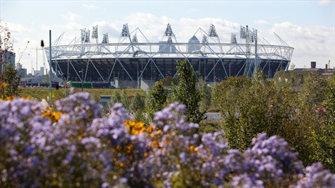
Doc 1- Photographie du parc olympique de Londres. Source: site www.london2012.com
Doc 2- Extraits du site www.london2012.com, rubrique « durabilité ».
La durabilité a fait partie de chaque décision que nous avons prise dans l’organisation des Jeux olympiques et paralympiques et dans le développement du parc olympique.
Durant six semaines pendant l’été 2012, le monde aura les yeux fixés sur Londres. Mais, depuis sept ans déjà et pour beaucoup d’années à venir, nous avons changé et changerons l’impact que nous produisons sur les gens, l’industrie et la planète.
Le parc olympique a été réalisé selon les critères les plus drastiques de durabilité. Il est le plus grand nouvel espace vert urbain réalisé en Europe depuis 150 ans. Plus de 60% des matériaux de construction du parc ont été amenés par le chemin de fer ou la voie d’eau. Le parc est conçu pour servir de façon durable.
Les Jeux vont renouveler des communautés auparavant négligées. Notre but est d’accueillir les jeux les plus complets à ce jour, en célébrant la diversité et en facilitant le renouvellement physique, économique et social de la Lower Lea Valley et des communautés environnantes.
retour

Slide 42
Un exemple de schéma réalisé dans le cadre d’une étude de cas. 1/ Le schéma est réalisé pendant la mise en œuvre des 3 parties de l’étude de cas. 2/ A l’issue de la 3e partie, les élèves l’analysent avec un regard critique.
I/ une croissance urbaine
maîtrisée?
Région urbaine (aire à moins d’une heure de train).
Ceinture verte (1947)
Grand Londres
Centre de Londres
Étalement urbain jusque dans les années 1990
Congestion urbaine (périphérique M25 saturé)
Territoires cumulant les difficultés socio-économiques
II/ Aménager durablement Londres
Densification du centre
Péage routier dans le CBD
Lignes RER en projet:Thameslink (ouverture complète en 2015, Crossrail – 2017)
Eco-quartiers
Parc olympique durable
Eco-towns en projet
Aménager durablement Londres
Stratford
Tamise
Greenwich Millenium Village
Bedzed

Slide 43
Ressources
VEYRET Y., JALTA J., Développements durables, tous les enjeux en 12 leçons, Autrement, 2010.
Veyret Y., Le Goix R., Atlas des villes durables,
Autrement, 2011.

Slide 44
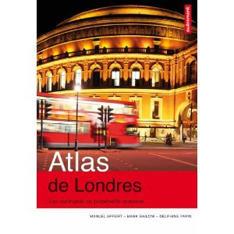
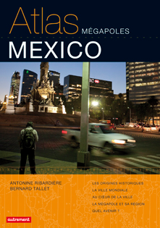
Appert M., Bailoni M., Papin D., Atlas de Londres, Autrement, 2012.
Ribardière A., Tallet B., Atlas de Mexico,
Autrement, 2011.

Slide 45
Clés pour l’enseignement de l’histoire et de la géographie 2de, Aide à la mise en œuvre des programmes, CRDP de l’académie de Versailles, 2010.

Slide 46
APPERT M., « Les JO 2012 à Londres : un grand événement alibi du renouvellement urbain à l'est de la capitale », Géoconfluences, 2012
APPERT M., « Les mobilités quotidiennes à Londres », Géoconfluences, 2009.

